Slide 1

Технологии виртуальной, дополненной и смешанной реальности
Министерство науки и высшего образования
Российской Федерации
Санкт-Петербургский политехнический
университет Петра Великого
Институт ИБСиБ
Высшая школа БСиТ
Выполнили:
студенты 1 курса, группы №4731204/50003:
Буланов М.М.
Простомолотов О.С.
Преподаватель: Горелов С. В.

Slide 2
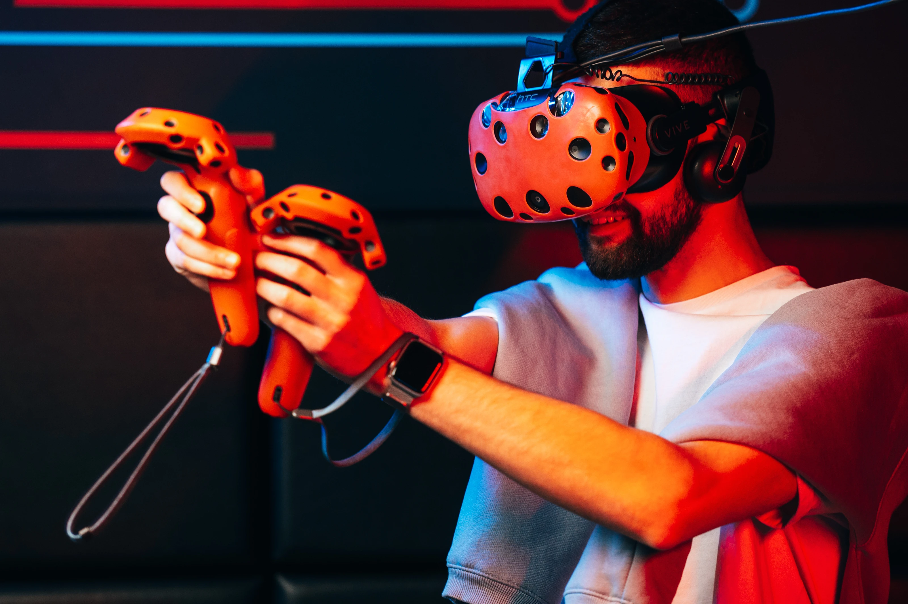
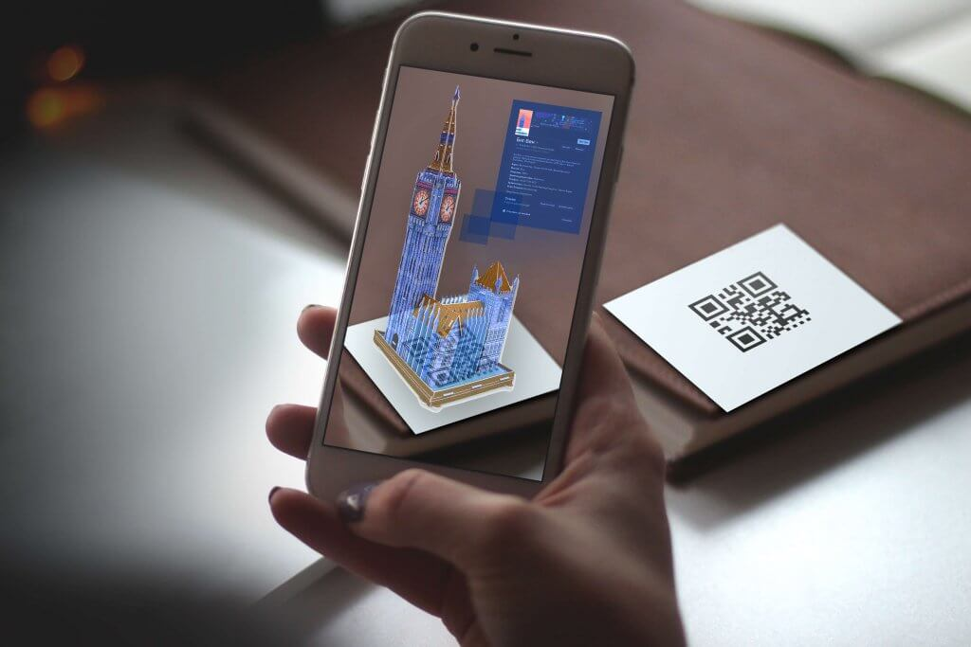
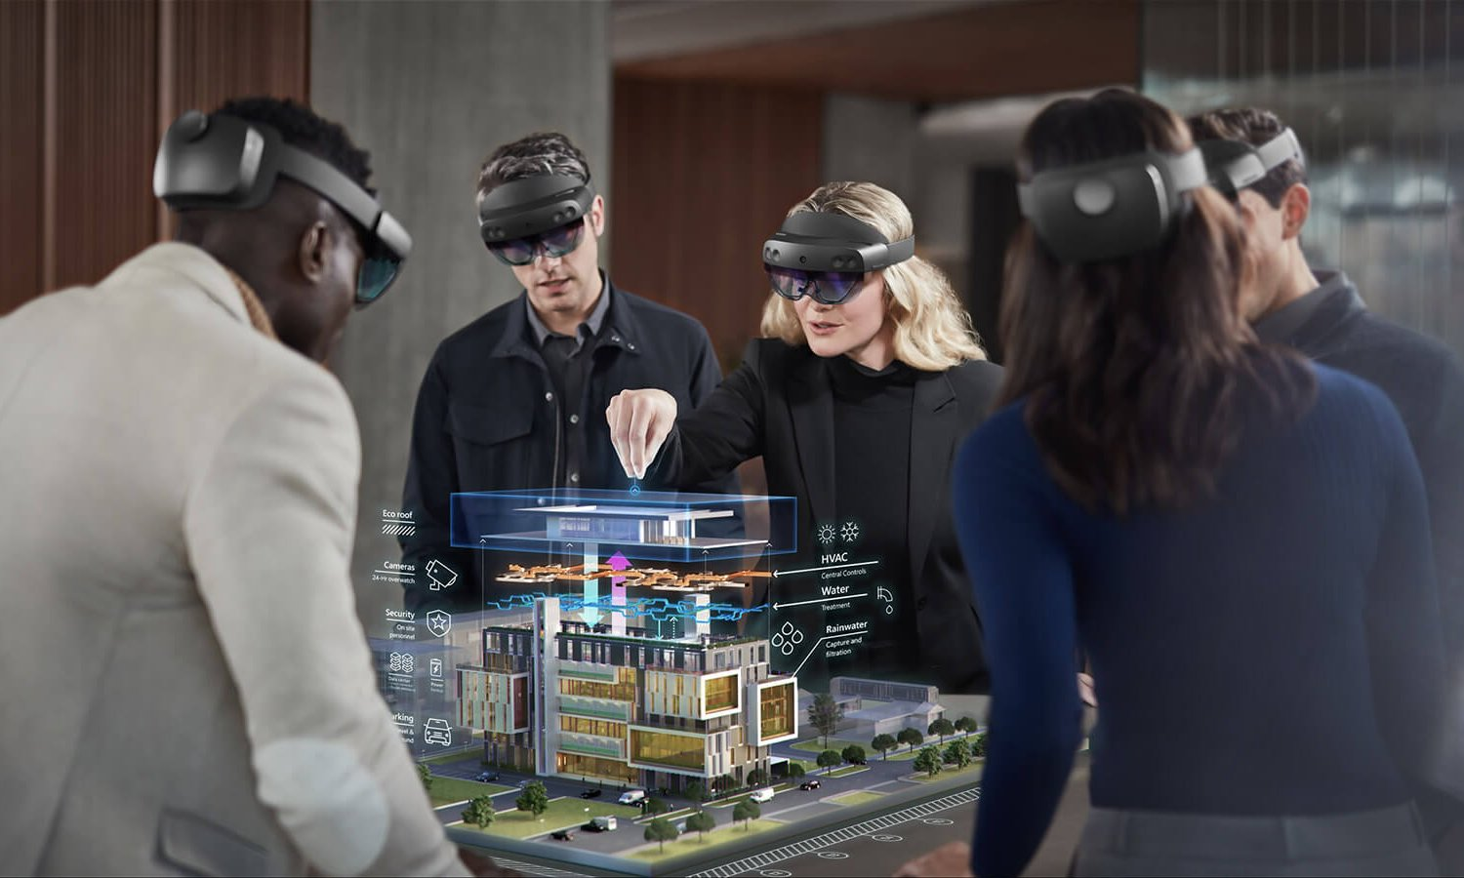
Реальность в новом измерении
2
Рис.1 Виртуальная реальность
Рис.2 Дополненная реальность
Рис.3 Смешанная реальность

Slide 3
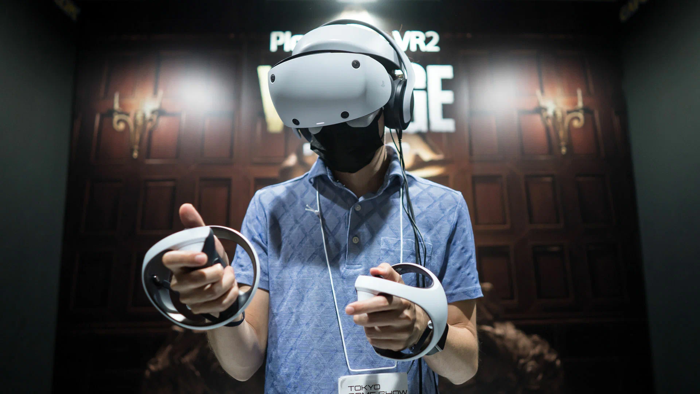
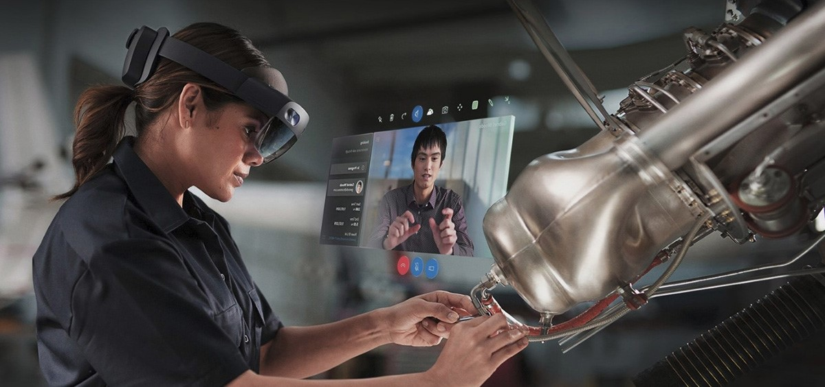
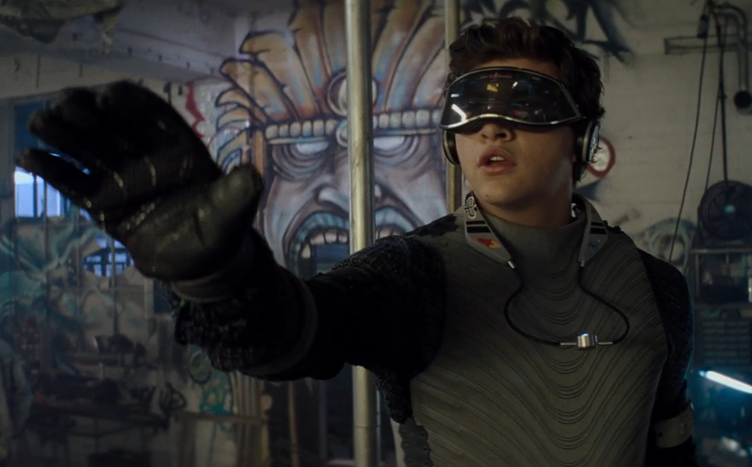
Виртуальная реальность: Мир с нуля
3
Рис.4 PS VR 2
Рис.5 Microsoft Hololens
Рис.6 Костюм доп.реальности (кадр из к/ф “Первому игроку приготовиться’’)

Slide 4
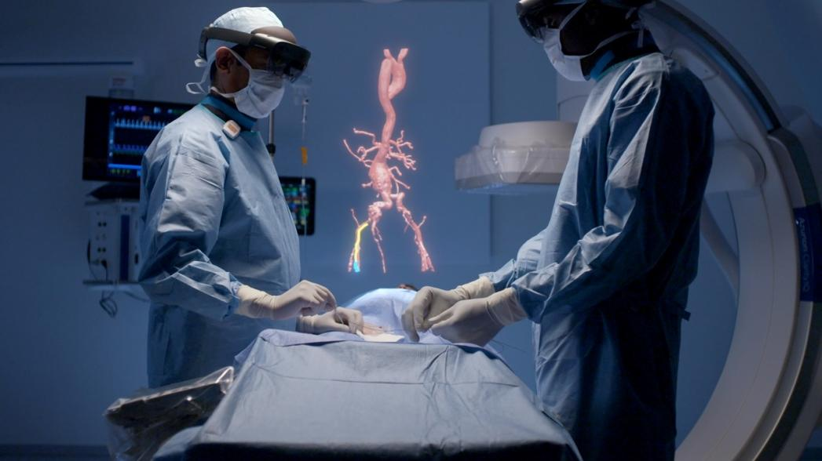
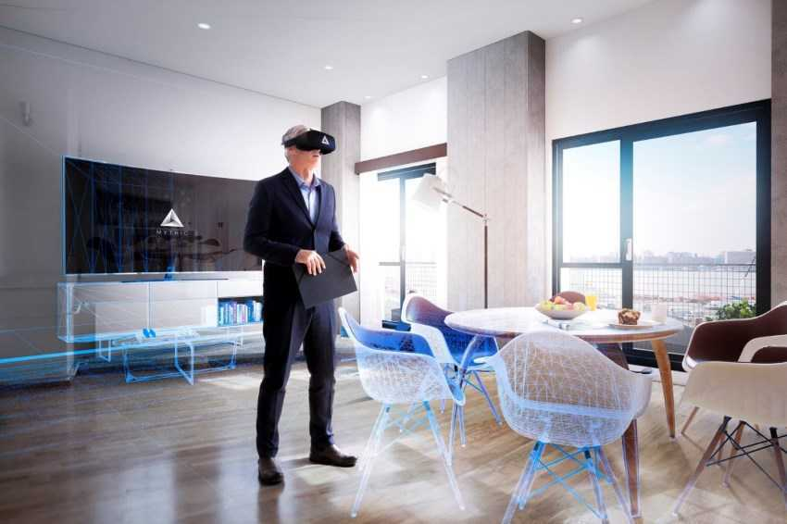
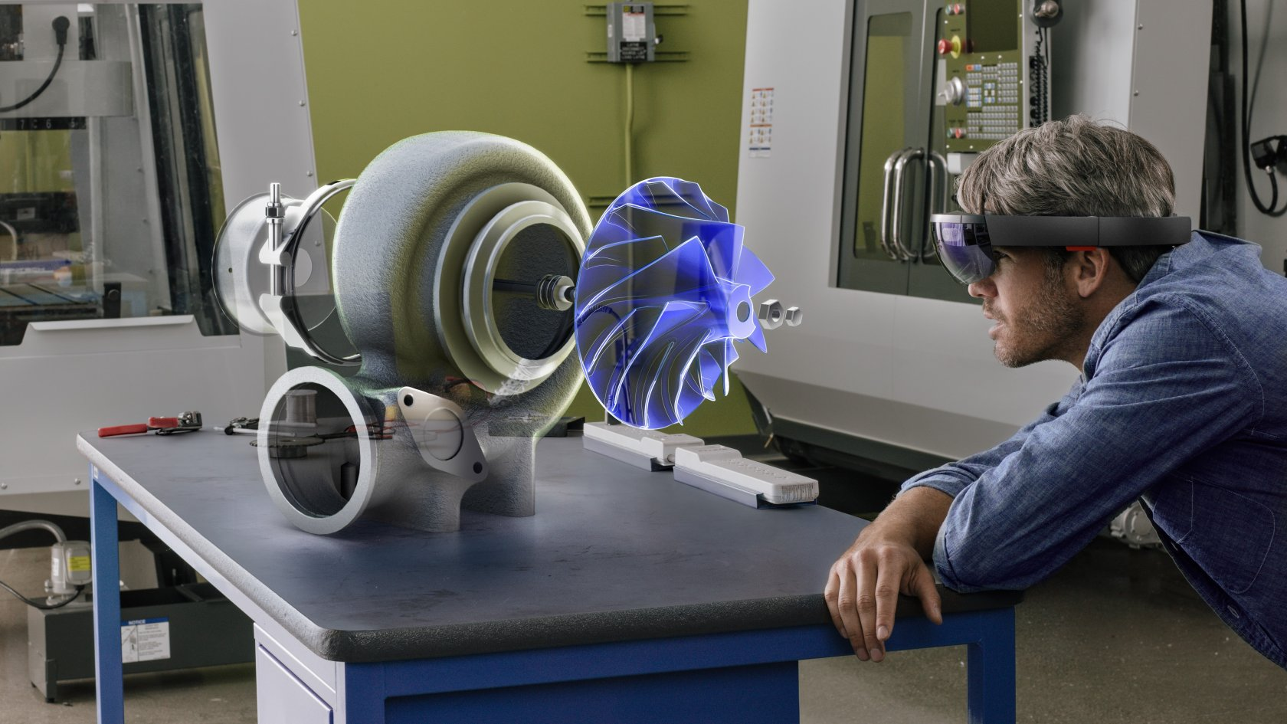
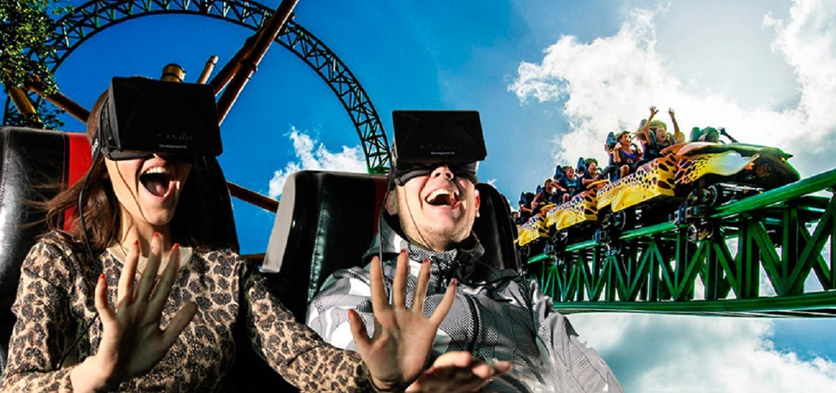
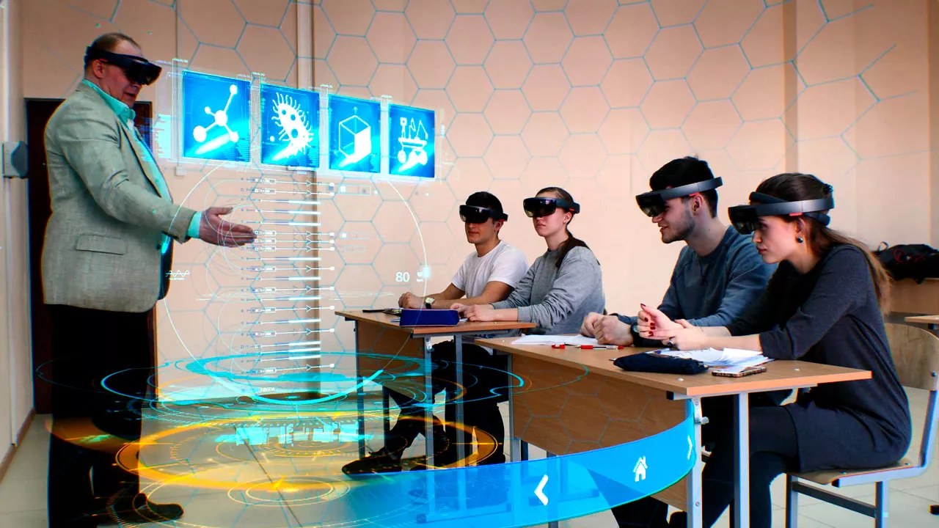
4
Рис.7 Применение технологий виртуальной реальности

Slide 5
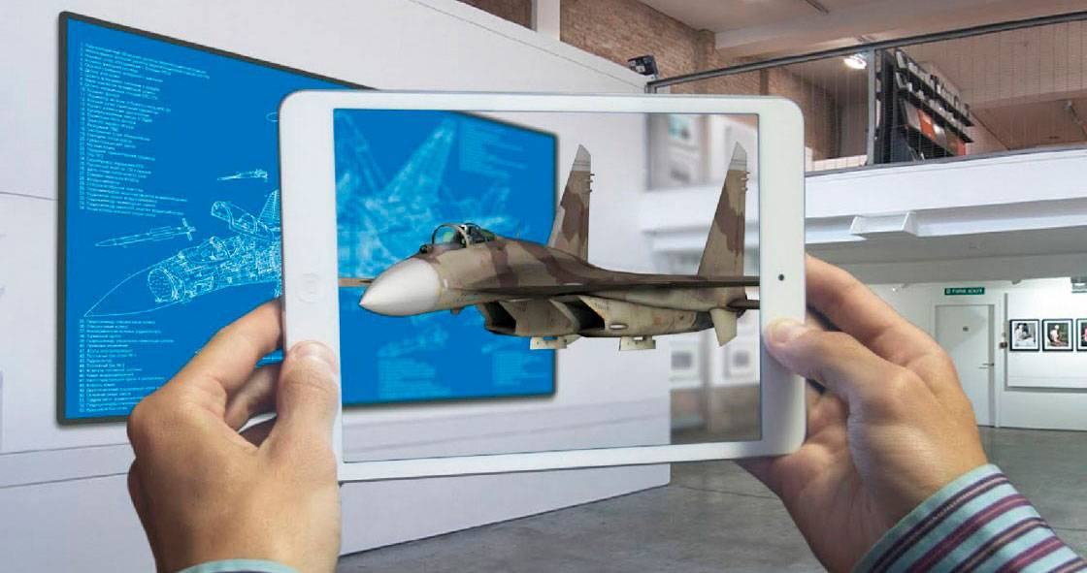
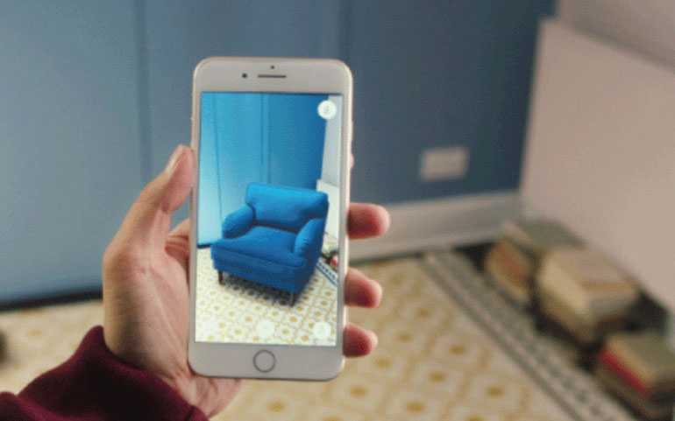
Дополненная реальность (AR):
Цифровой слой поверх мира
5
Рис.8 Моделирование
Рис.9 Подбор мебели

Slide 6
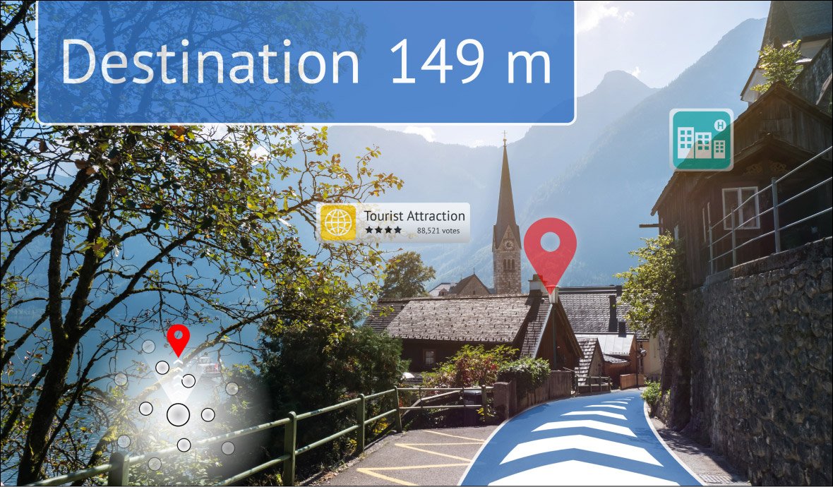
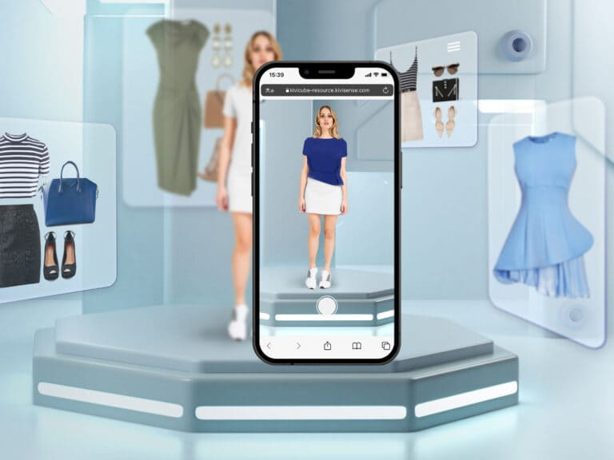
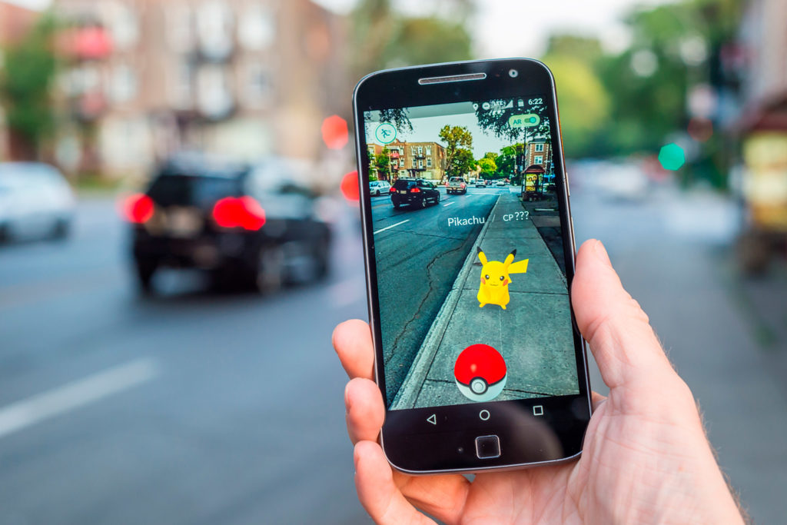
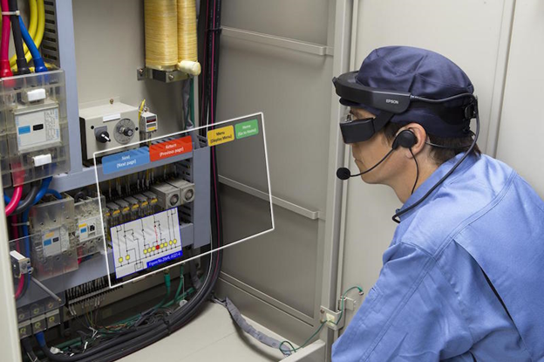
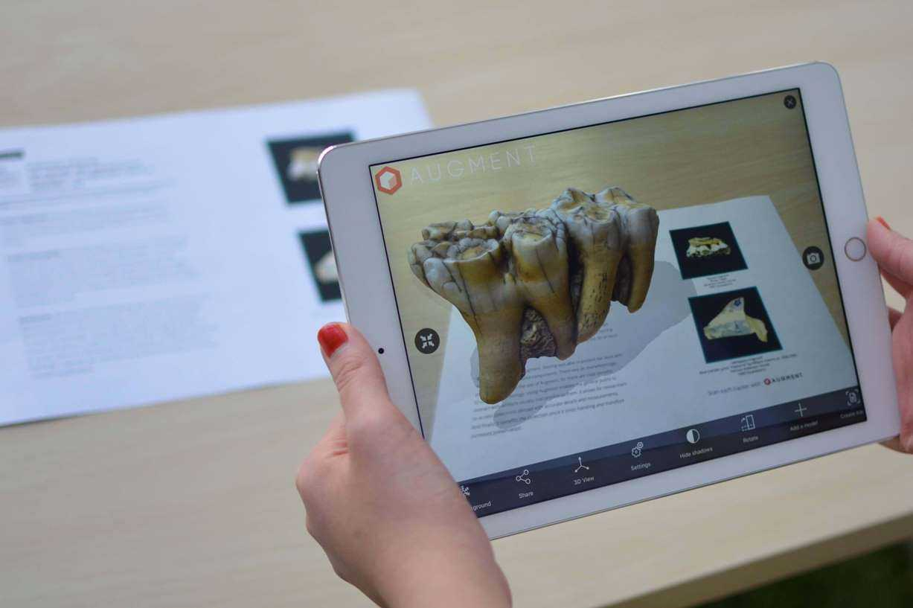
6
Рис.10 Применение технологий дополненной реальности

Slide 7
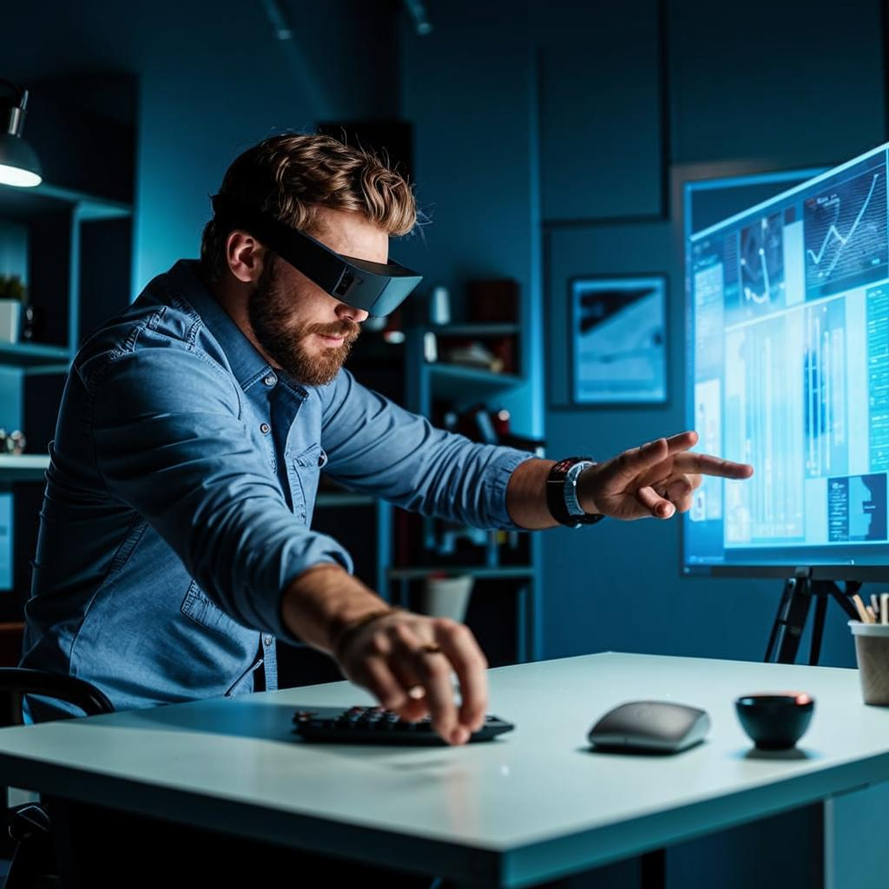
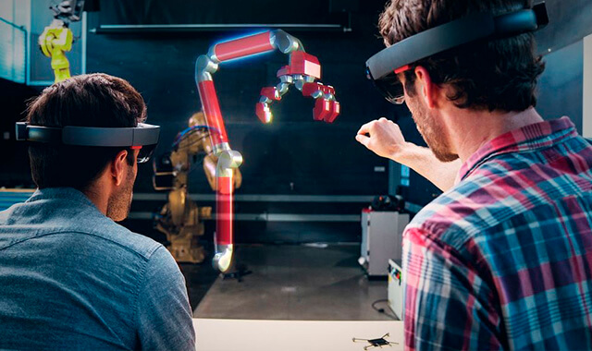
Смешанная реальность (MR):
Лучшее из двух миров
7
Рис.11 Работа с MR-очками
Рис.12 Разработка MR-программ

Slide 8
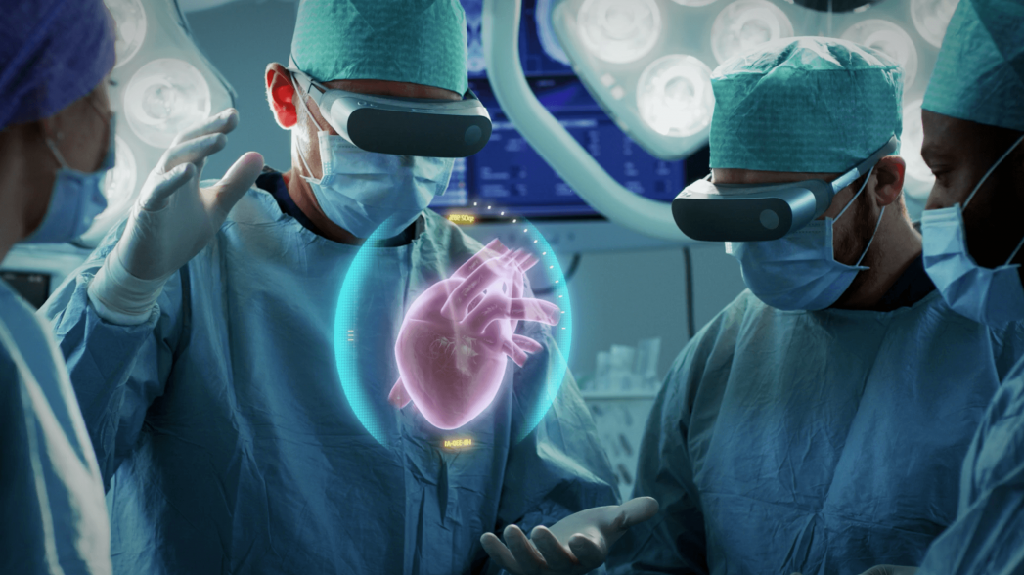
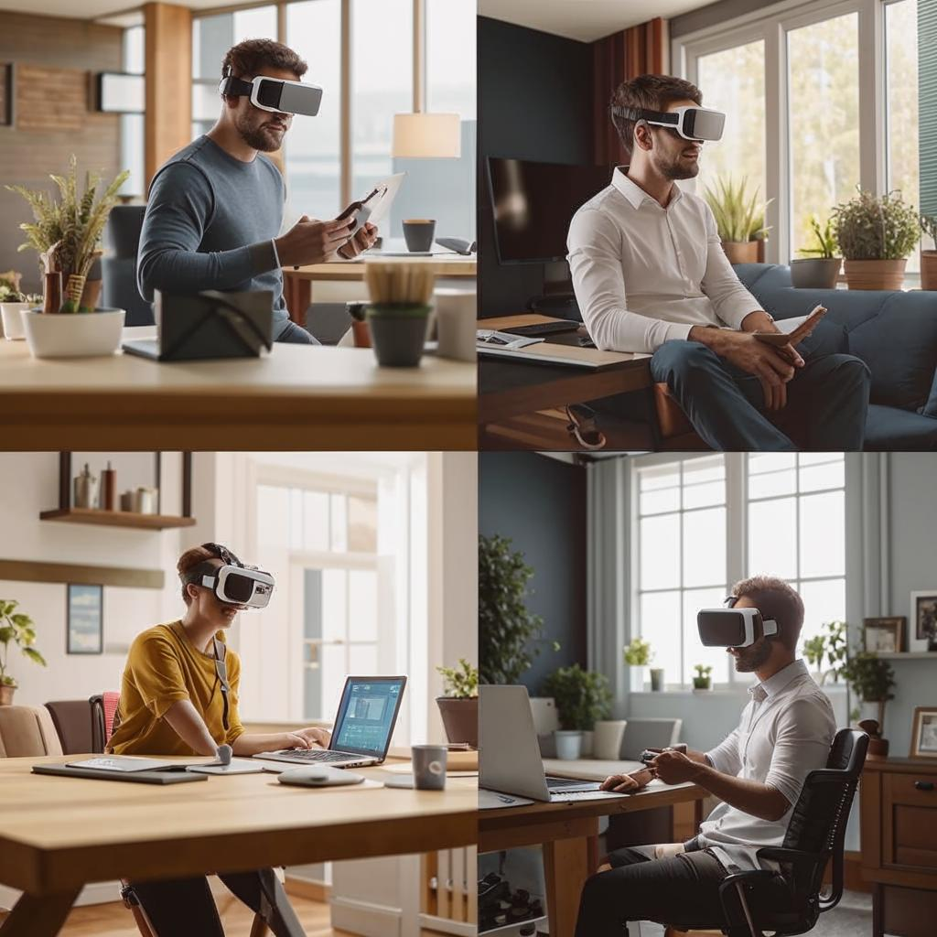
8
Рис.13 Применение технологий смешанной реальности

Slide 9
9
Критерий | VR (Виртуальная) | AR (Дополненная) | MR (Смешанная)
Среда | Полностью виртуальная | Реальная с цифровыми наложениями | Гибридная, где реальное и цифровое взаимодействуют
Взаимодействие | Только с виртуальными объектами | Ограниченное, цифровые объекты не реагируют на “реальность„ | Полное, цифровые объекты реагируют на реальный мир
Устройства | Шлемы (Oculus, HTC) | Смартфоны, лёгкие очки (Google Glass) | Продвинутые очки (HoloLens, Vision Pro)
Уровень иммерсивности (погружения) | Максимальный | Низкий/Средний | Высокий
Табл.1 Сравнительная таблица VR/AR/MR

Slide 10
Куда движутся технологии?
10
Развитие Метавселенной: VR/MR как портал в устойчивые цифровые миры.
Рост рынка AR: Благодаря доступности через смартфоны.
Искусственный интеллект (ИИ): Генерация контента и более умное взаимодействие с окружением.
Улучшение аппаратной части: Более лёгкие, мощные и доступные устройства.
Пространственные вычисления: Новая парадигма взаимодействия человека и компьютера.

Slide 11
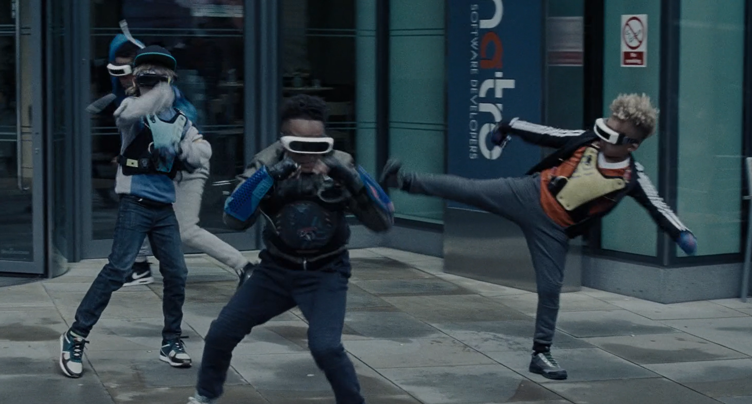
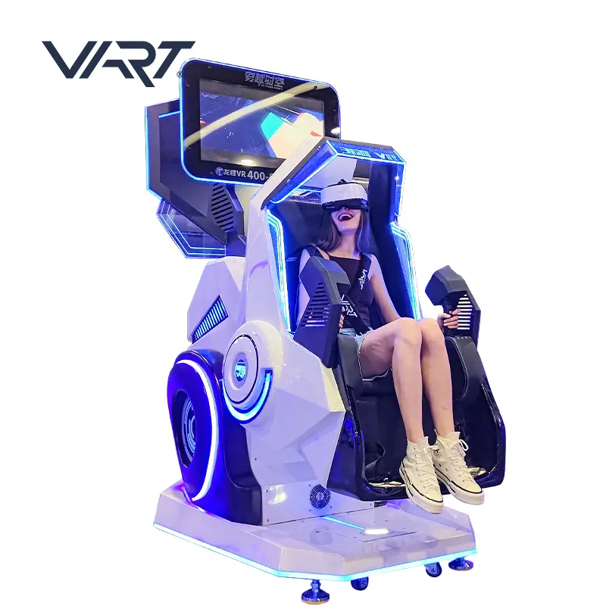
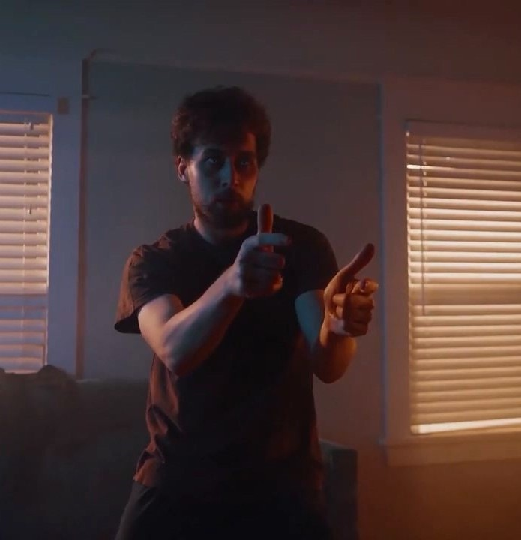
Трудности технологии?
11
Высокая стоимость
Технические ограничения
Контент
Социальные и этические вопросы
Рис.15 “Уличные происшествия„ (кадр из к/ф “Первому игроку приготовиться’’)
Рис.14 Кресло VART Original VR 360 (цена~750 т.р.)
Рис.16 Разрыв между реальностями (кадр из к/ф “Новая реальность’’)

Slide 12
Выводы
12
VR, AR и MR — это мощные технологии, трансформирующие множество отраслей.
Каждая из них имеет свою нишу: VR для полного погружения, AR для повседневного дополнения мира, MR для сложного взаимодействия.
Будущее — за их конвергенцией и созданием бесшовного опыта расширенной реальности (XR).

